Slide 1
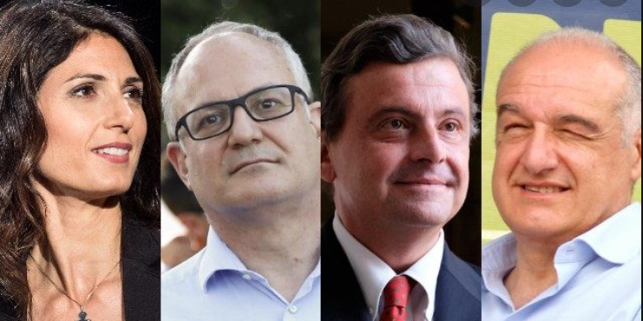

L’effetto della trasparenza politica sul voto: un esperimento per le elezioni comunali di Roma 2021
Gabriele Pinto
Dipartimento di Scienze Sociali ed Economiche
02-12-2021
Corso di Economia e finanza del settore pubblico locale
Laure Magistrale in Scienze delle amministrazioni e delle politiche pubbliche

Slide 2
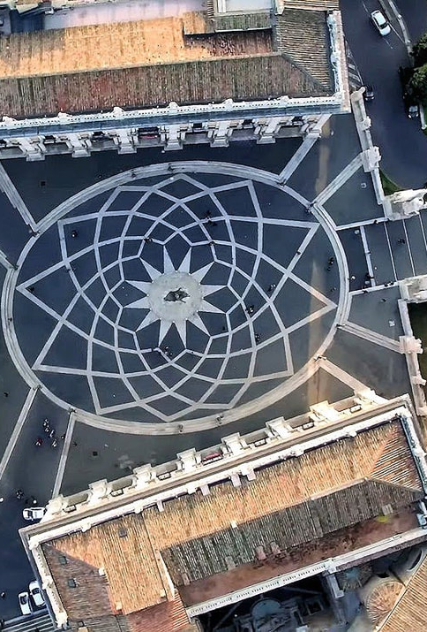
DI COSA PARLIAMO OGGI
Il problema della Political Accountability
Federalismo e Political Accountability
Trasparenza e Political Accountability
La normativa sulla trasparenza della legge «spazzacorrotti»
Come si valuta l’impatto delle politiche ?
  Come NON si valuta l’impatto delle politiche
  Randomized Control Trial e altri metodi sperimentali
Il nostro esperimento

Slide 3


Che cosa è la political accountability ?
Political accountability = Buzzword…. «controllo politico», «responsabilità politica»…etc..
Quando c’è political accountability…. i cittadini dovrebbero essere in grado di:
influenzare
monitorare
valutare
Chi ? I POLITICI

Slide 4



Un semplice modello di political accountability

Slide 5

Delegano i politici
Rieleggono i politici
ELETTORI
POLITICI
Valutano i risultati
Producono il bene pubblico
immaginiamo un concetto molto ampio di «bene pubblico»

Slide 6




Delegano i politici
Rieleggono i politici
ELETTORI
Interessi non allineati tra elettori e rappresentanti
POLITICI
Valutano i risultati
Producono il bene pubblico
Producono il vantaggio privato (corruzione)
Non viene rieletto

Slide 7

Cosa c’entra il federalismo ?
Delegano i politici
Rieleggono i politici
Interessi non allineati tra elettori e rappresentanti
Problema informativo
ELETTORI
TROPPO DISTANTI
POLITICI
Valutano i risultati
Non viene rieletto
Producono il bene pubblico
Producono il vantaggio privato

Slide 8
Cosa c’entra il federalismo ?
Rieleggano i politici
Interessi non allineati tra elettori e rappresentanti
Problema informativo
POLITICI
ELETTORI
Valutano i risultati
Non viene rieletto
Producono il bene pubblico
Producono il vantaggio privato

Slide 9
TORNIAMO ALLA TRASPARENZA
NORMATIVE SULLA TRASPARENZA
Rieleggano i politici
Interessi non allineati tra elettori e rappresentanti
Problema informativo
POLITICI
Le informazioni sulla qualità e tipologia di beni prodotti sono opache (poco trasparenti)
ELETTORI
Valutano i risultati
Non viene rieletto
Producono il bene pubblico
Producono il vantaggio privato

Slide 10
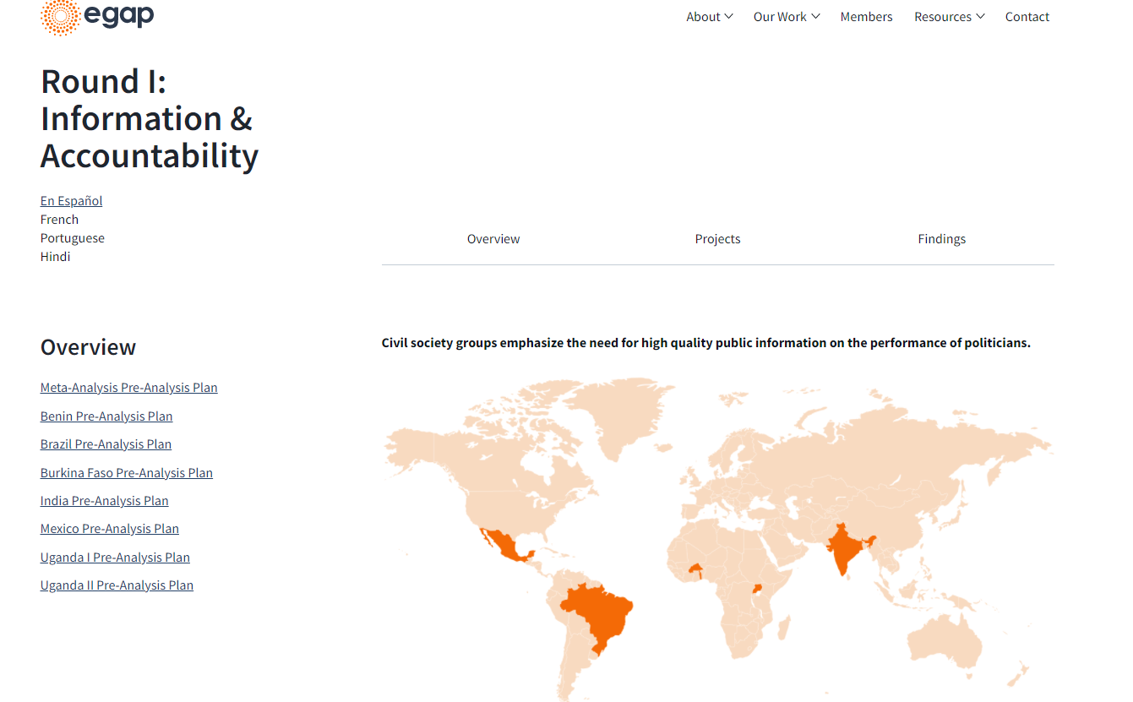
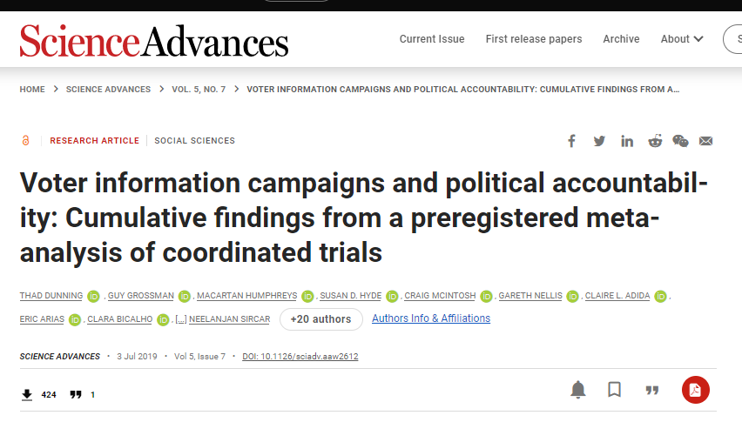
COSA DICE LA LETTERATURA
Risultati contrastanti (Effetti positivi, a volte piccoli, a volte nulli)
Metaketa Initiative 1 – Information and Accountability (8 esperimenti coordinati in vari paesi del mondo)
LIMITI DA COLMARE
  Paesi in via di sviluppo
  Informazione che riguarda la «performance» dei politici. Basata sul modello di «sanctioning» «retrospective voting»

Slide 11
SANZIONE VS SELEZIONE
bocciato
NO riconferma
promosso
riconferma
MODELLO SANZIONE
«retrospective voting»
delega
produzione
Valutazione della performance
MODELLO SELEZIONE
Valutano contemporaneamente i candidati e «selezionano» quello che gli piace di più

Slide 12
SANZIONE VS SELEZIONE
Quale è il modello giusto ?
ENTRAMBI
bocciato
NO riconferma
promosso
riconferma
MODELLO SANZIONE
«retrospective voting»
delega
produzione
Valutazione della performance
MODELLO SELEZIONE
Valutano contemporaneamente i candidati e «selezionano» quello che gli piace di più

Slide 13
NORMATIVE SULLA TRASPARENZA
3 tipologie di trasparenza:
Trasp. Amministrativa
Trasp. Finanziaria
Trasp. Politica
Freedom Of Information Act - FOIA (USA, 1966)
…. 50 anni dopo…
FOIA (ITALIA, 2016) - decreto legislativo n. 97 del 2016
TRASPARENZA AMMINISTRATIVA (funzionari, ministeri, amministrazione pubbliche, etc…)

Slide 14

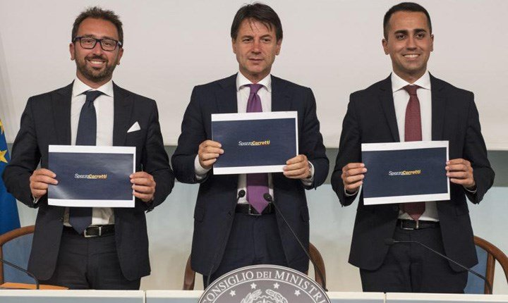
TRASPARENZA POLITICA
Legge spazzacorrotti , L. 9 gennaio 2019 (a firma del Ministro pentastellato Bonafede)
Norme contro la corruzione
Norme per la trasparenza
(per prevenire la corruzione)
Pubblicazione di Curriculum e Certificati Penali di tutti i candidati

Slide 15
LA RATIO
CORROTTI
80%
20%
ONESTI

Slide 16
LA RATIO
CORROTTI
Curriculum Vitae
20%
Curriculum Vitae
80%
ONESTI

Slide 17
LA RATIO
Come facciamo a valutare se la politica di trasparenza può essere efficace?
CORROTTI
Curriculum Vitae
20%
Curriculum Vitae
80%
ONESTI

Slide 18
PROBLEMA
Noi non sappiamo chi sono i politici corrotti e quali no.
Però, sappiamo che condizione NECESSARIA (ma non SUFFICIENTE) è che la trasparenza abbia un impatto sulle scelte di voto.
Infatti:
Più trasparenza
Voto differente
Migliore qualità dei politici
Meno corruzione

Slide 19
TEST
Come facciamo a valutare se la politica di trasparenza può essere efficace?
25% blue – 75% red
Curriculum Vitae
NO EFFETTO, hanno votato in modo eguale!
25% blue – 75% red

Slide 20
TEST
Come facciamo a valutare se la politica di trasparenza può essere efficace?
25% blue – 75% red
Curriculum Vitae
SI EFFETTO, hanno votato in modo NON eguale!
50% blue – 50% red
La condizione NECESSARIA (ma non sufficiente) è verificata. La trasparenza ha un impatto sulle scelte di voto

Slide 21
DOMANDA DI RICERCA
Le informazioni sui candidati (il sito internet)
La trasparenza politica ha un effetto sulle scelte di voto?
I candidati che hanno votato
Come facciamo a stimare l’effetto causale ?

Slide 22
EFFETTO CAUSALE
RELAZIONE != RAPPORTO CAUSA-EFFETTO
Il fatto che esiste una relazione tra la lettura di giornali ed il voto a sinistra non è una prova di un rapporto causa effetto.
Tra la lettura di giornali, e il voto a sinistra, ci sono molti fattori omessi, quali:
Livello d’istruzione
Interesse per la politica
Reddito
…
..
La lettura frequente di giornali causa una maggiore propensione a votare partiti di sinistra
SBAGLIATO

Slide 23
EFFETTO CAUSALE
Anche se esiste una relazione tra la cittadinanza di chi commette reati, non si può dimostrare che ci sia un rapporto di causa effetto tra cittadinanza e propensione a commettere reati,
Tra la cittadinanza, e la propensione a commettere reati, ci sono molti fattori omessi, ad esempio:
Livello d’istruzione
Interesse per la politica
Reddito
…
Qual è il rischio di confondere relazioni con rapporti causa-effetto ?
La cittadinanza straniera causa una maggiore a propensione commettere reati
*fonte: rapporto Antigone 2019

Slide 24
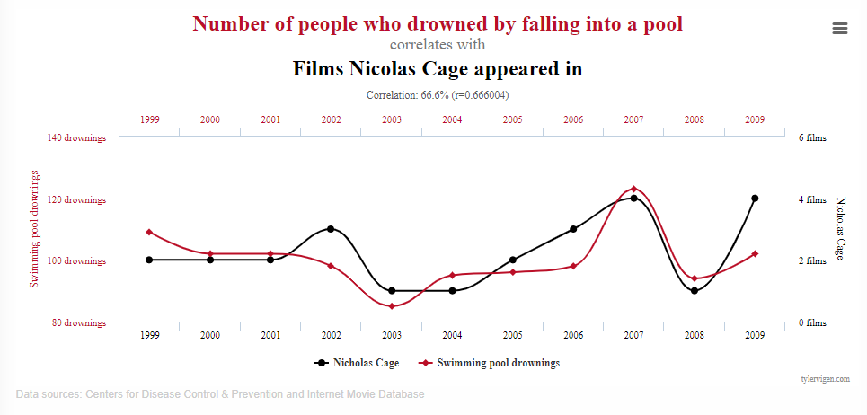
https://www.tylervigen.com/spurious-correlations

Slide 25



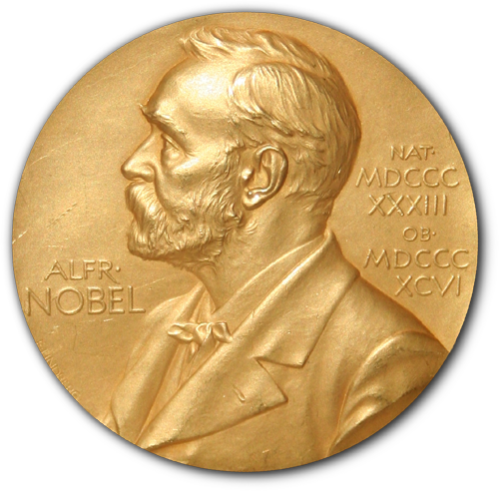
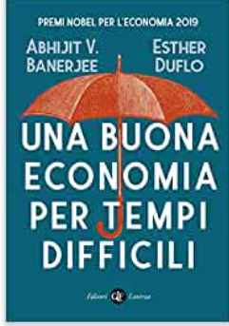
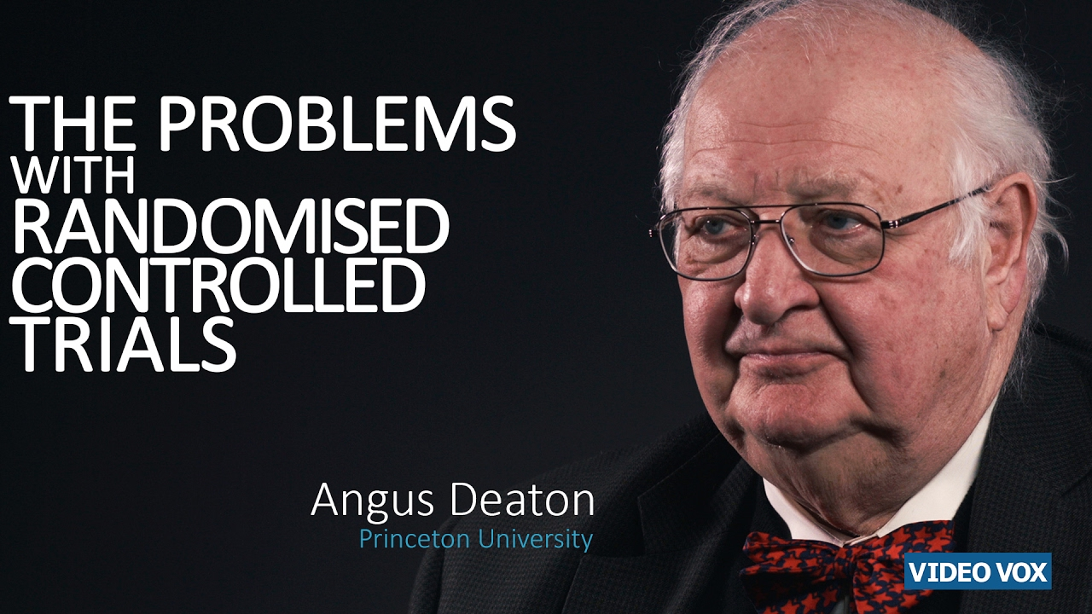
COME POSSIAMO STIMARE UN RAPPORTO DI CAUSA-EFFETTO ?
Una critica dei RCT
Creare delle condizioni sperimentali!
Trattamento (intervento) – Controllo (placebo)
Come si fa nella pratica ?
Metodi più popolari:
Regression Discontinuity Design
Matching
Diff-In-Diff
Randomized Control Trial (RCT)

Slide 26
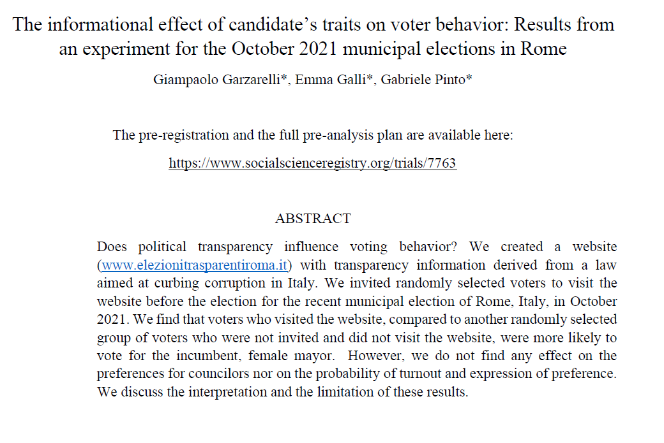
L’esperimento
Periodo:
Elezioni comunali roma 2021
Strumenti e metodo:
Indagine campionaria

Slide 27
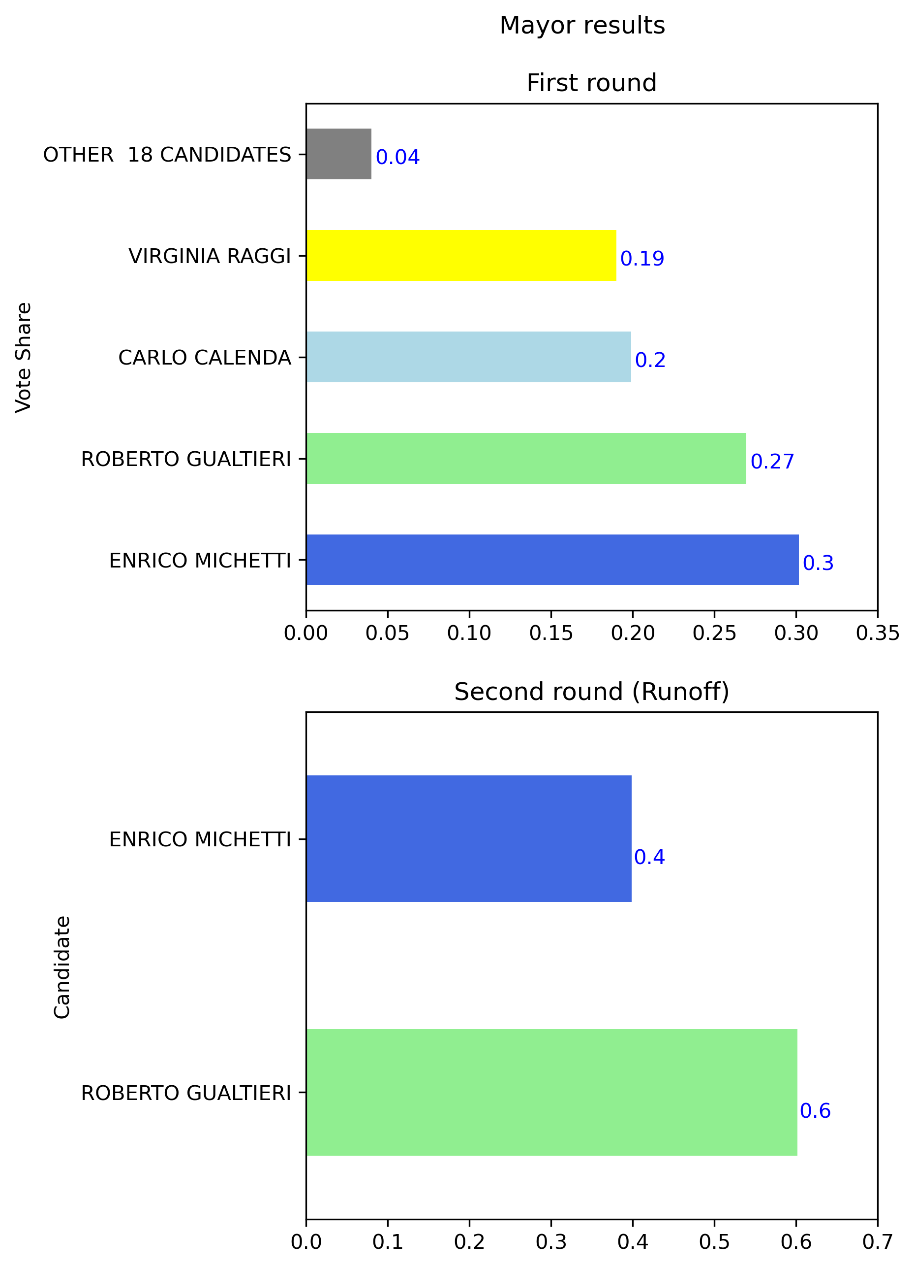

Slide 28
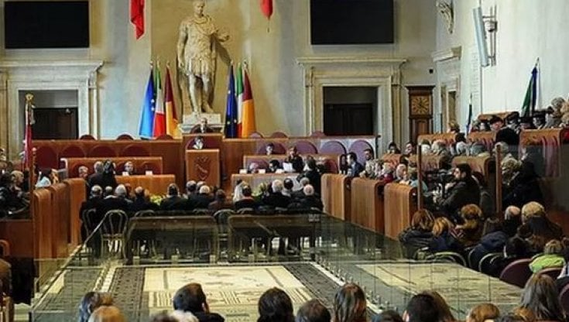
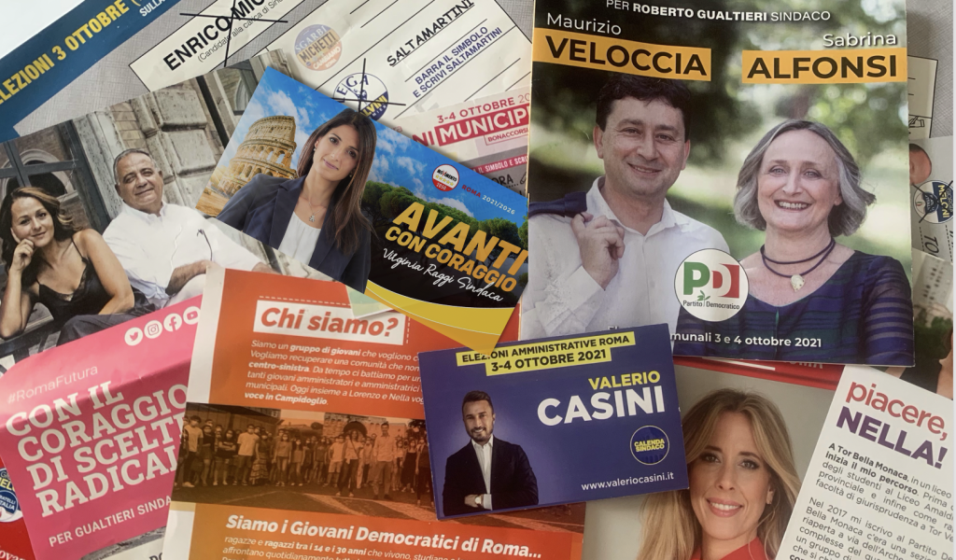
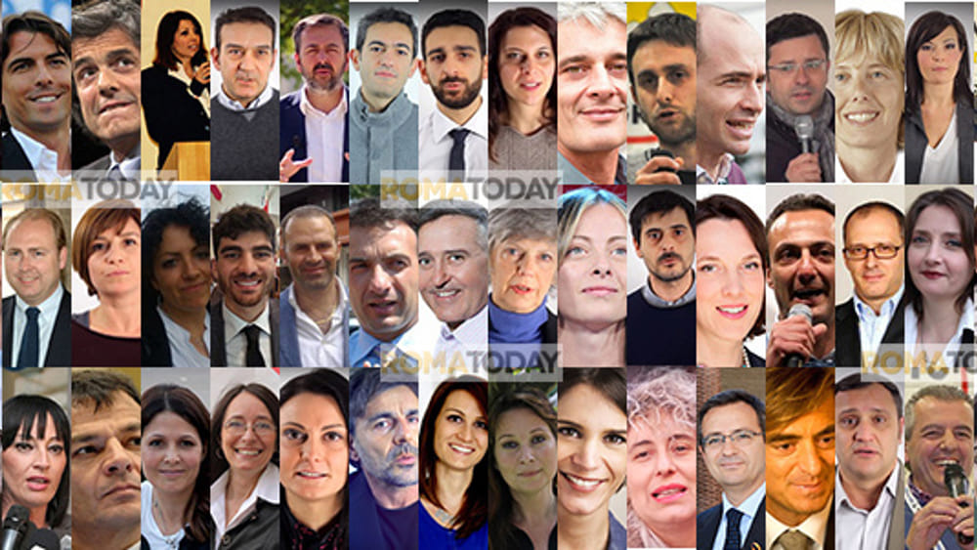
CANDIDATI CONSIGLIO COMUNALE

Slide 29
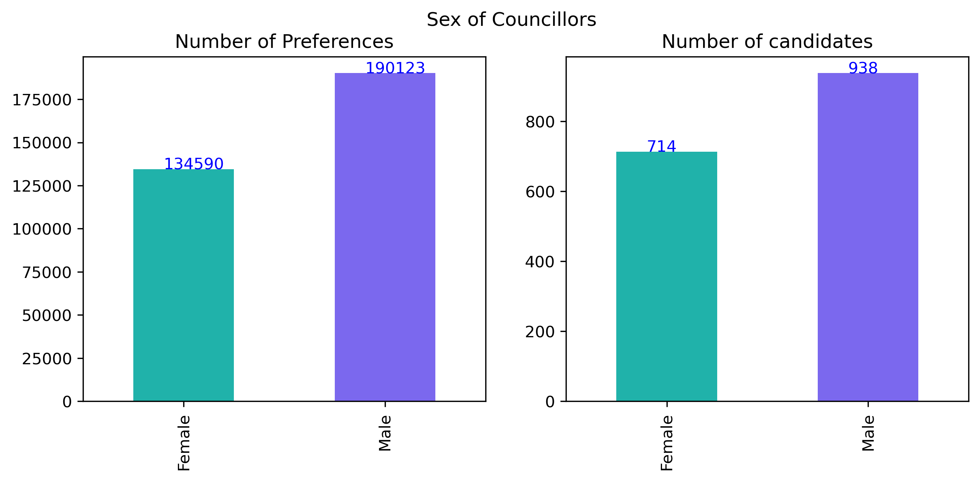
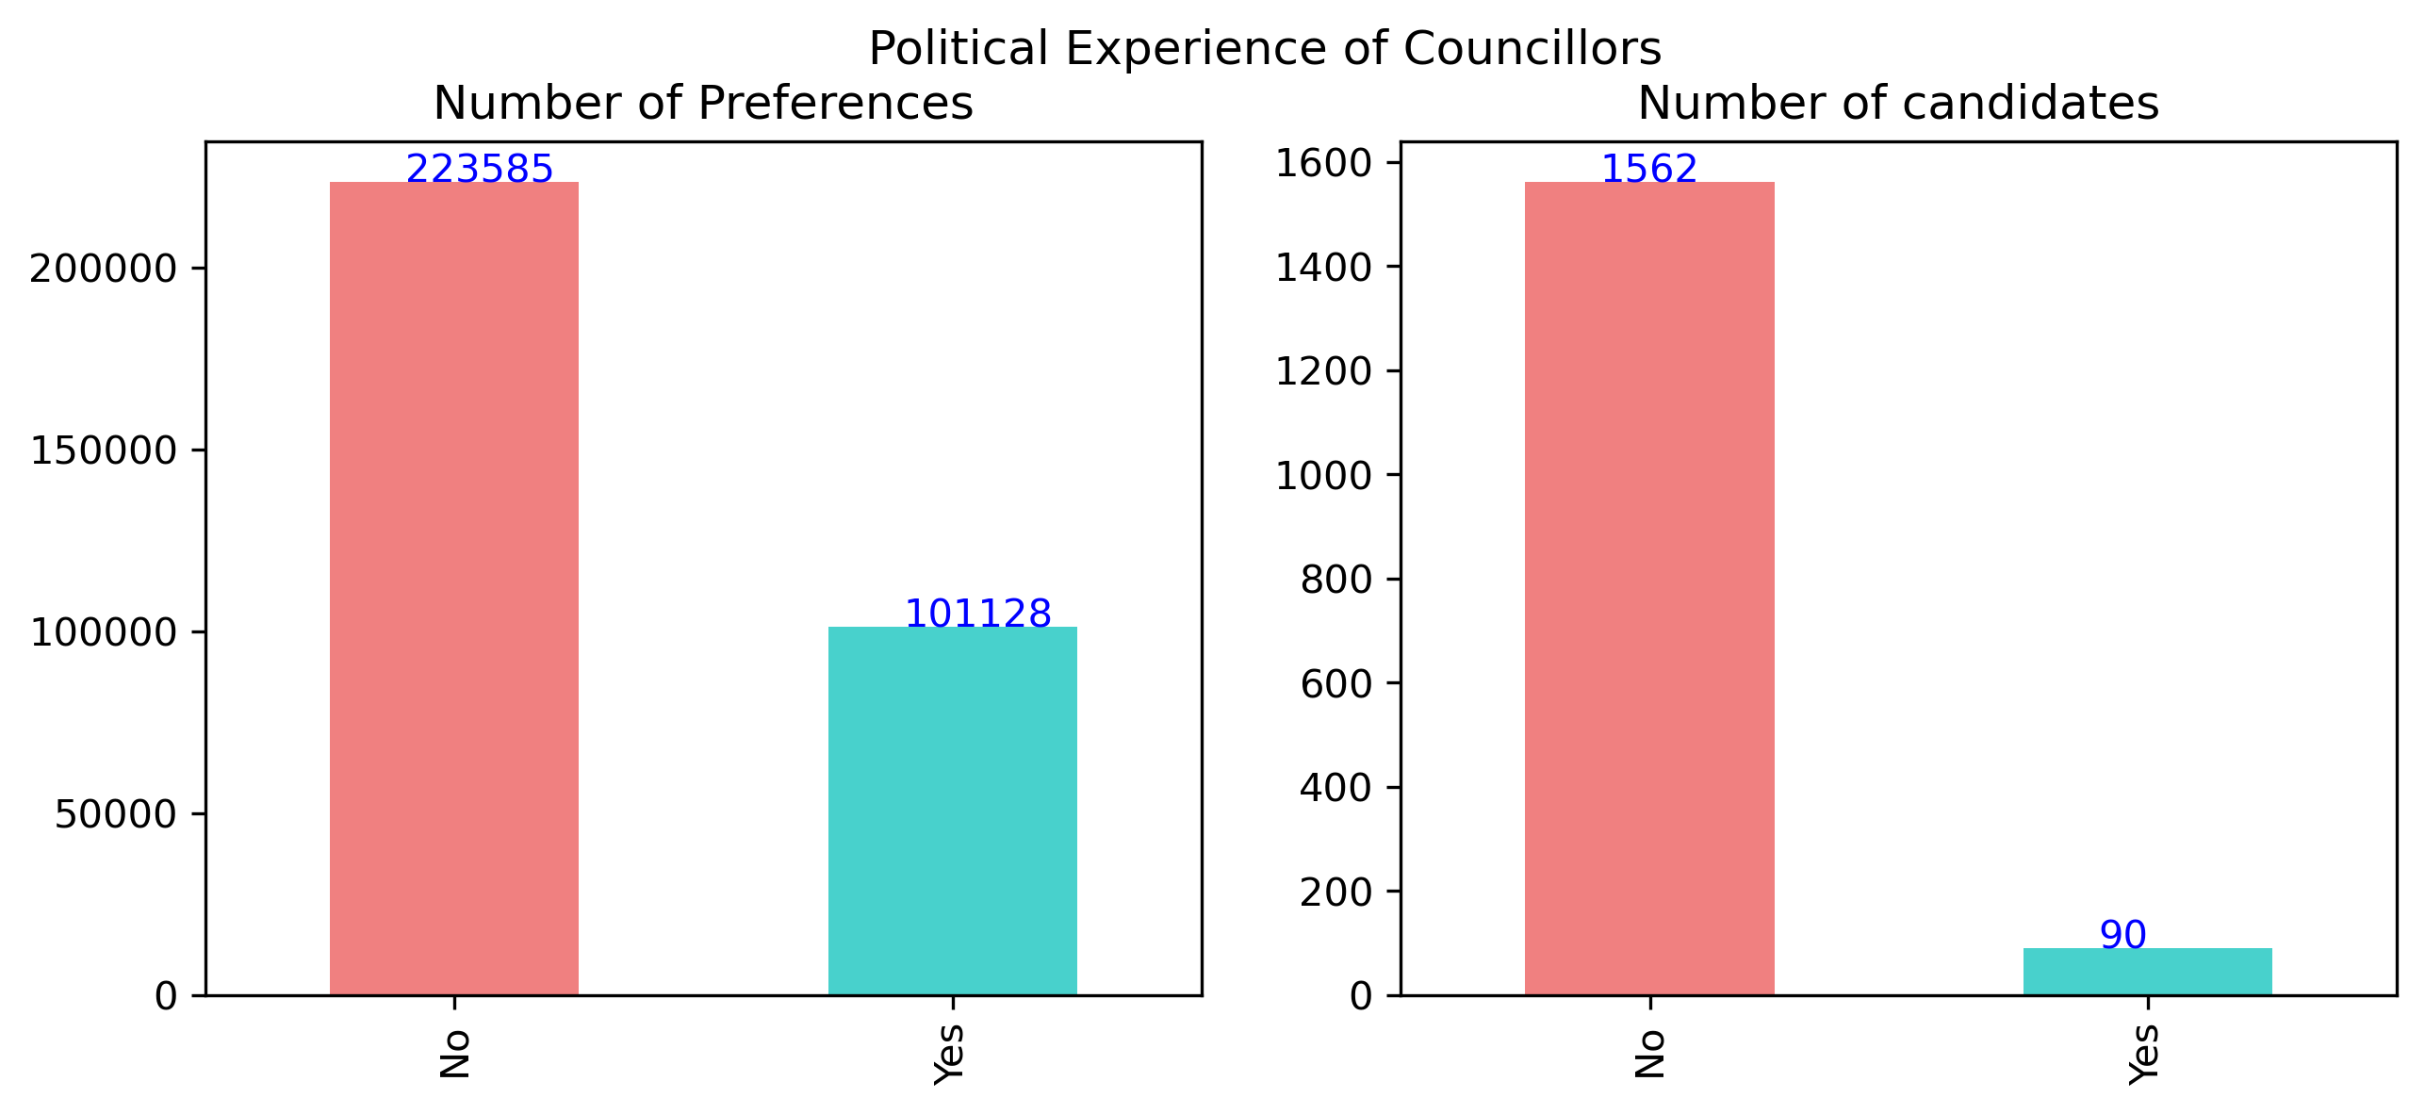
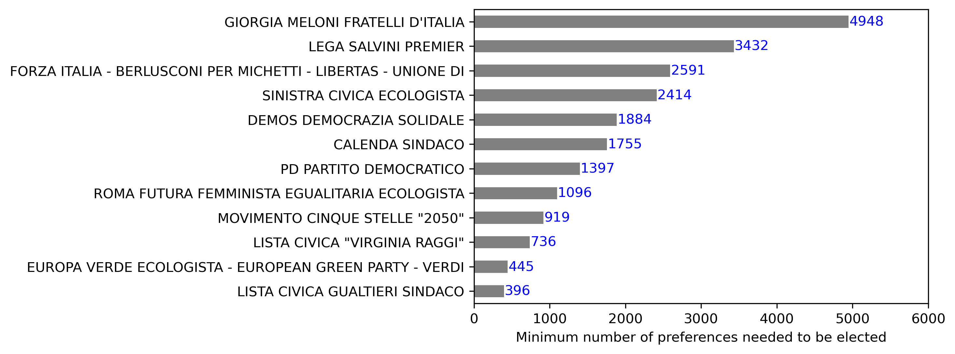

Slide 30
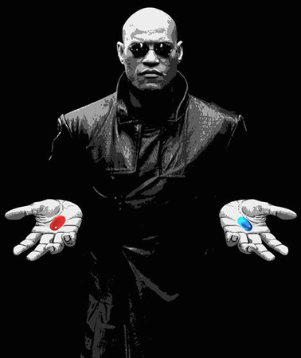
Il trattamento
NON visitano il sito internet
Visitano il sito internet
www.elezionitrasparentiroma.it

Slide 31
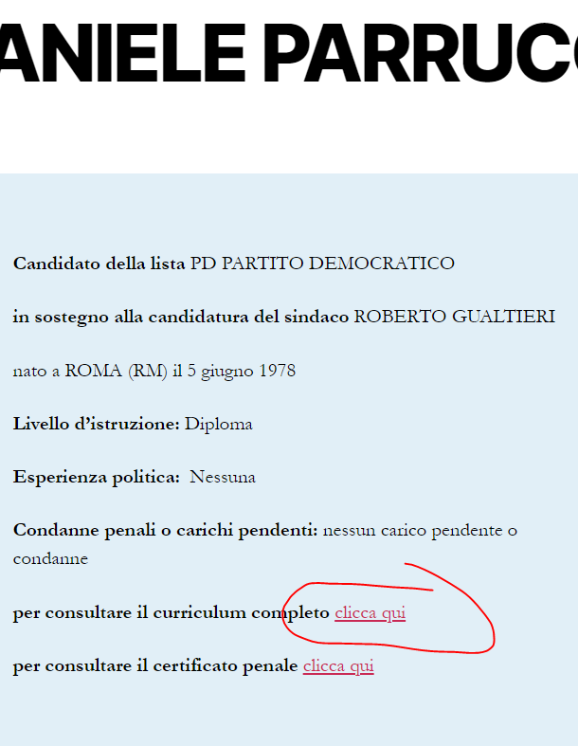
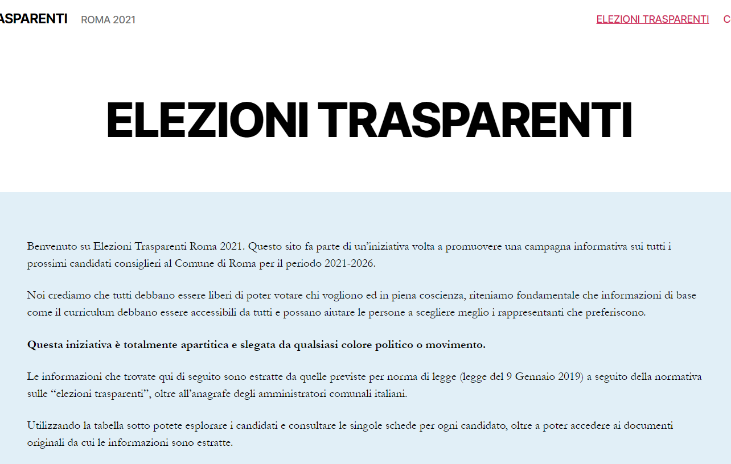
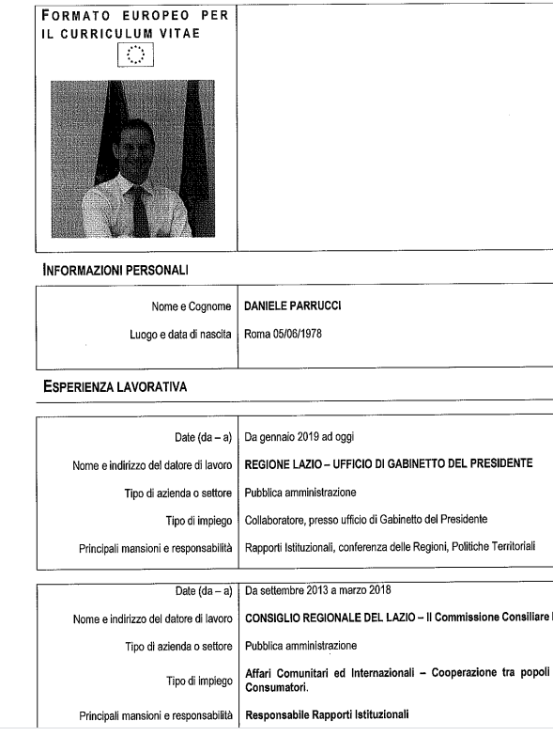
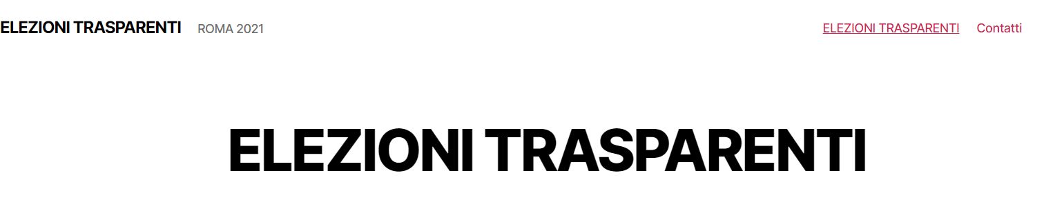
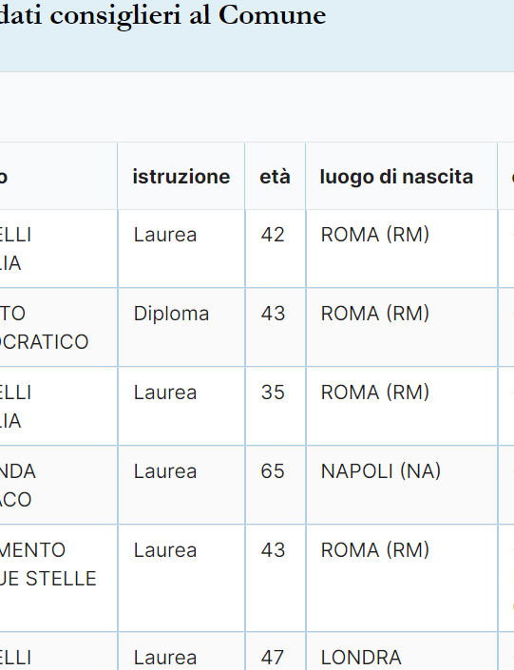
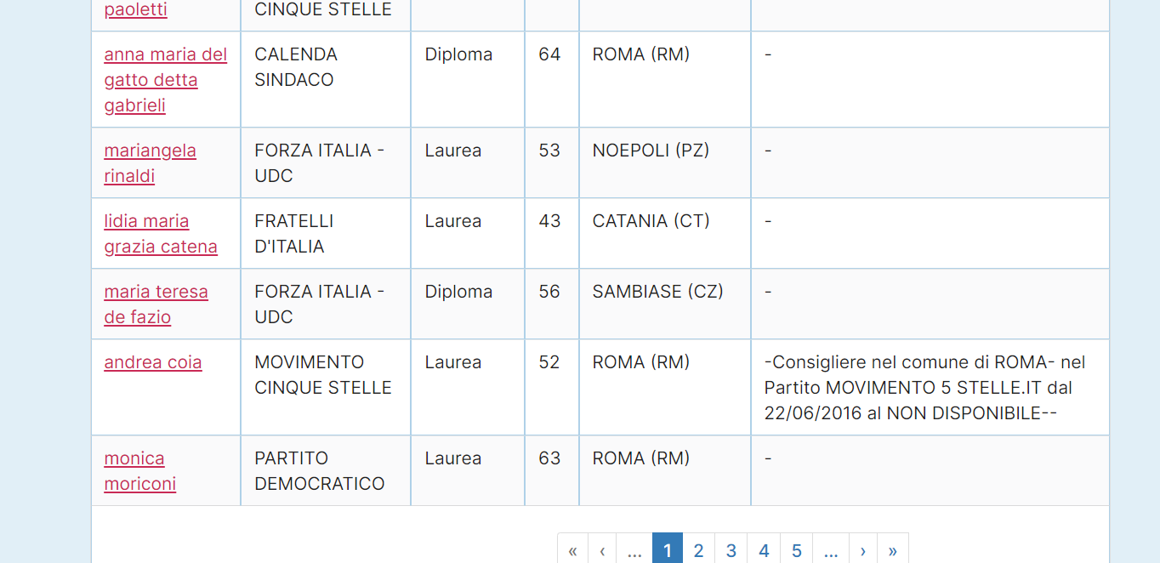
IL SITO INTERNET
Un sito web dove si possono consultare facilmente tutte le informazioni degli oltre 1400 candidati/e al comune di roma

Slide 32


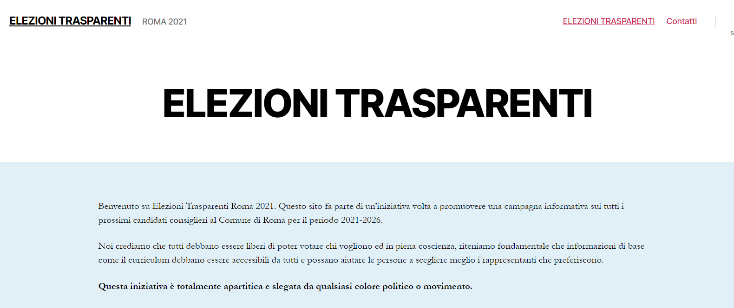

Qualche giorno prima delle elezioni
ELEZIONI
Dopo le elezioni
Divisione del gruppo con assegnazione casuale
CAMPIONE DI ELETTORI
Gli abbiamo fatto visitare il sito
Chi avete votato ?
TRATTAMENTO
Compilano un questionario
CONTROLLO

Slide 33
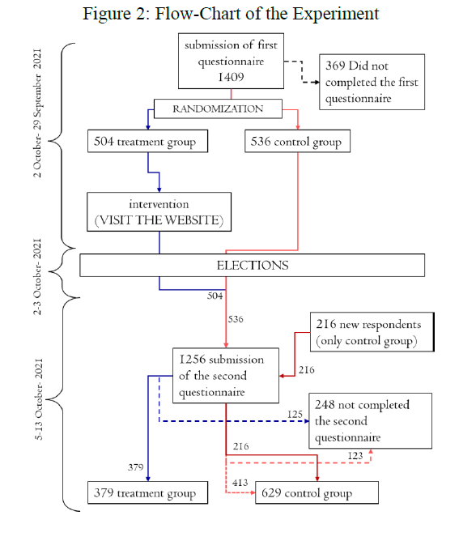

Slide 34
E poi ?
Abbiamo raccolto i dati e confrontato se il gruppo di trattamento (quelli a cui abbiamo fatto visitare il sito), hanno votato in modo diverso dal gruppo di controllo (quelli a cui NON abbiamo fatto visitare il sito).

Slide 35
RISULTATI

Slide 36
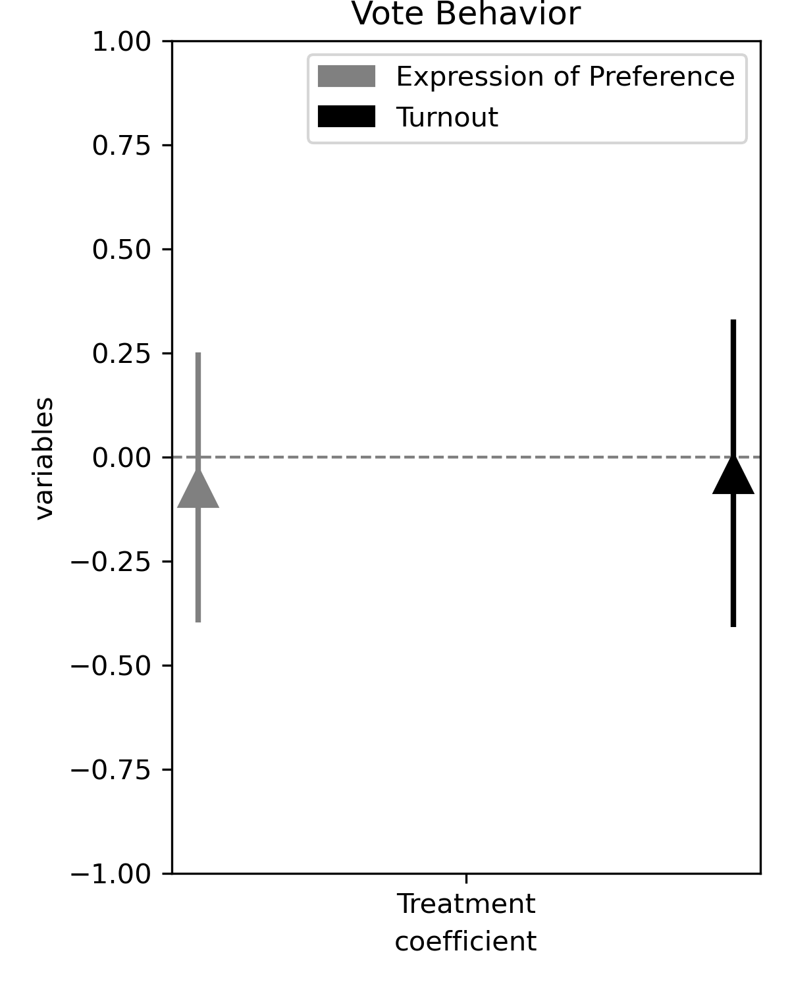
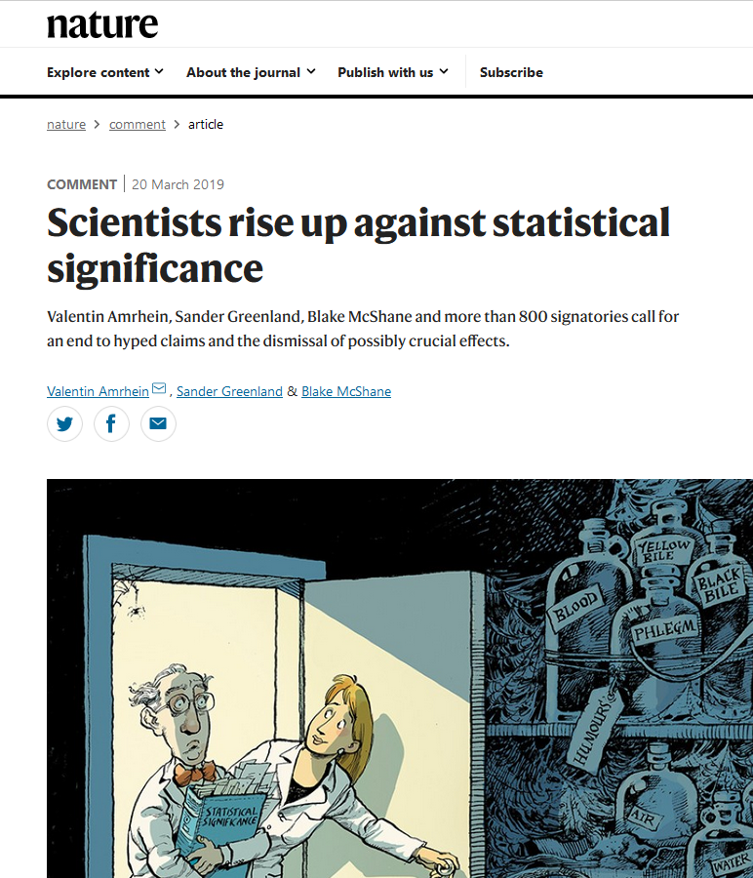
RISULTATI 1
Coefficiente
Medio (-0.10)
Se l’intervallo di confidenza si “incrocia” con la linea dello zero, non possiamo rifiutare l’ipotesi nulla che il coefficiente è diverso da zero→non c’è nessun effetto
Intervallo di confidenza 95%
Attenzione a l’interpretazione delle ipotesi e degli intervalli di confidenza
https://www.nature.com/articles/d41586-019-00857-9
Linea dello zero

Slide 37
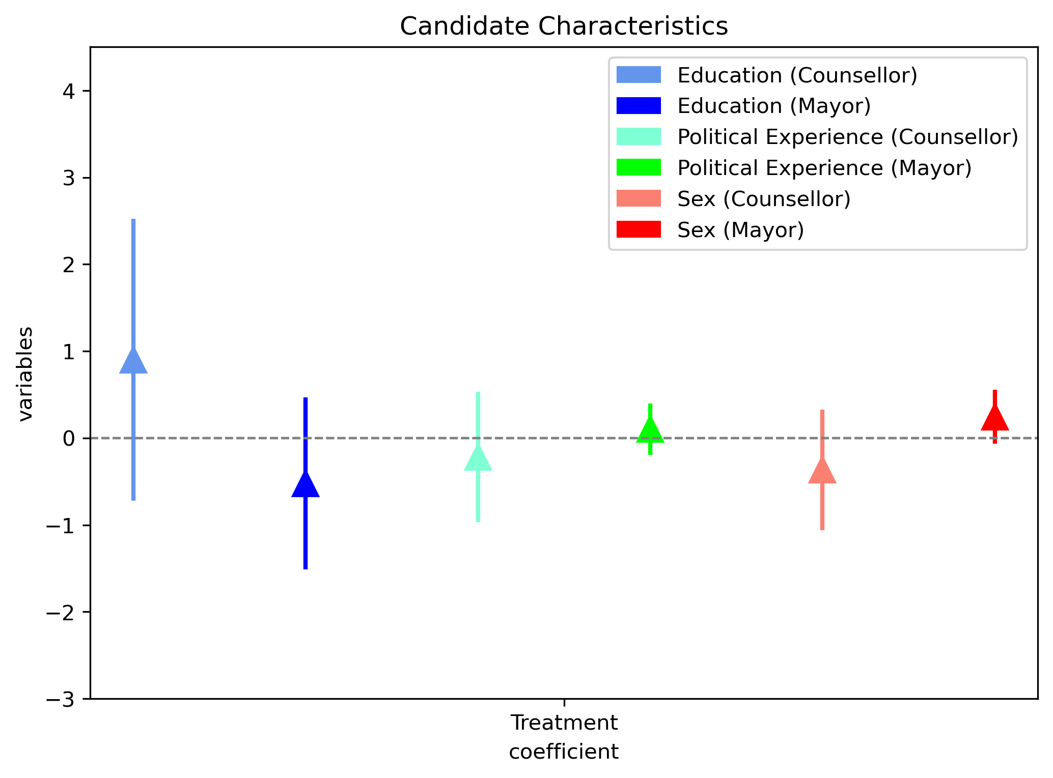
RISULTATI 1

Slide 38
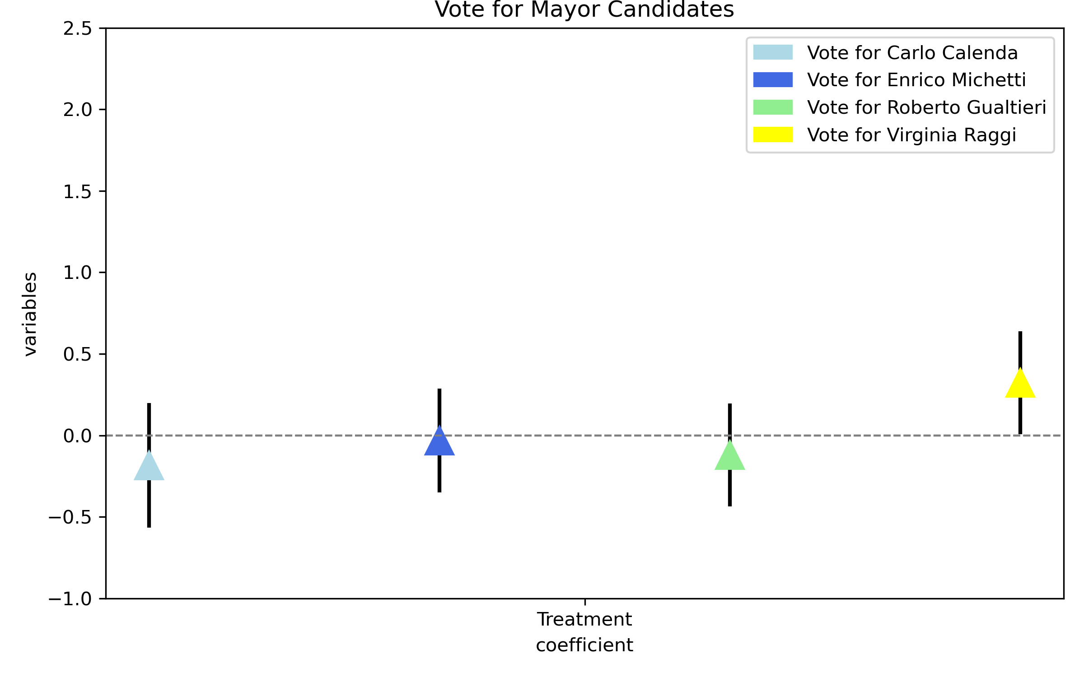
RISULTATI 2

Slide 39
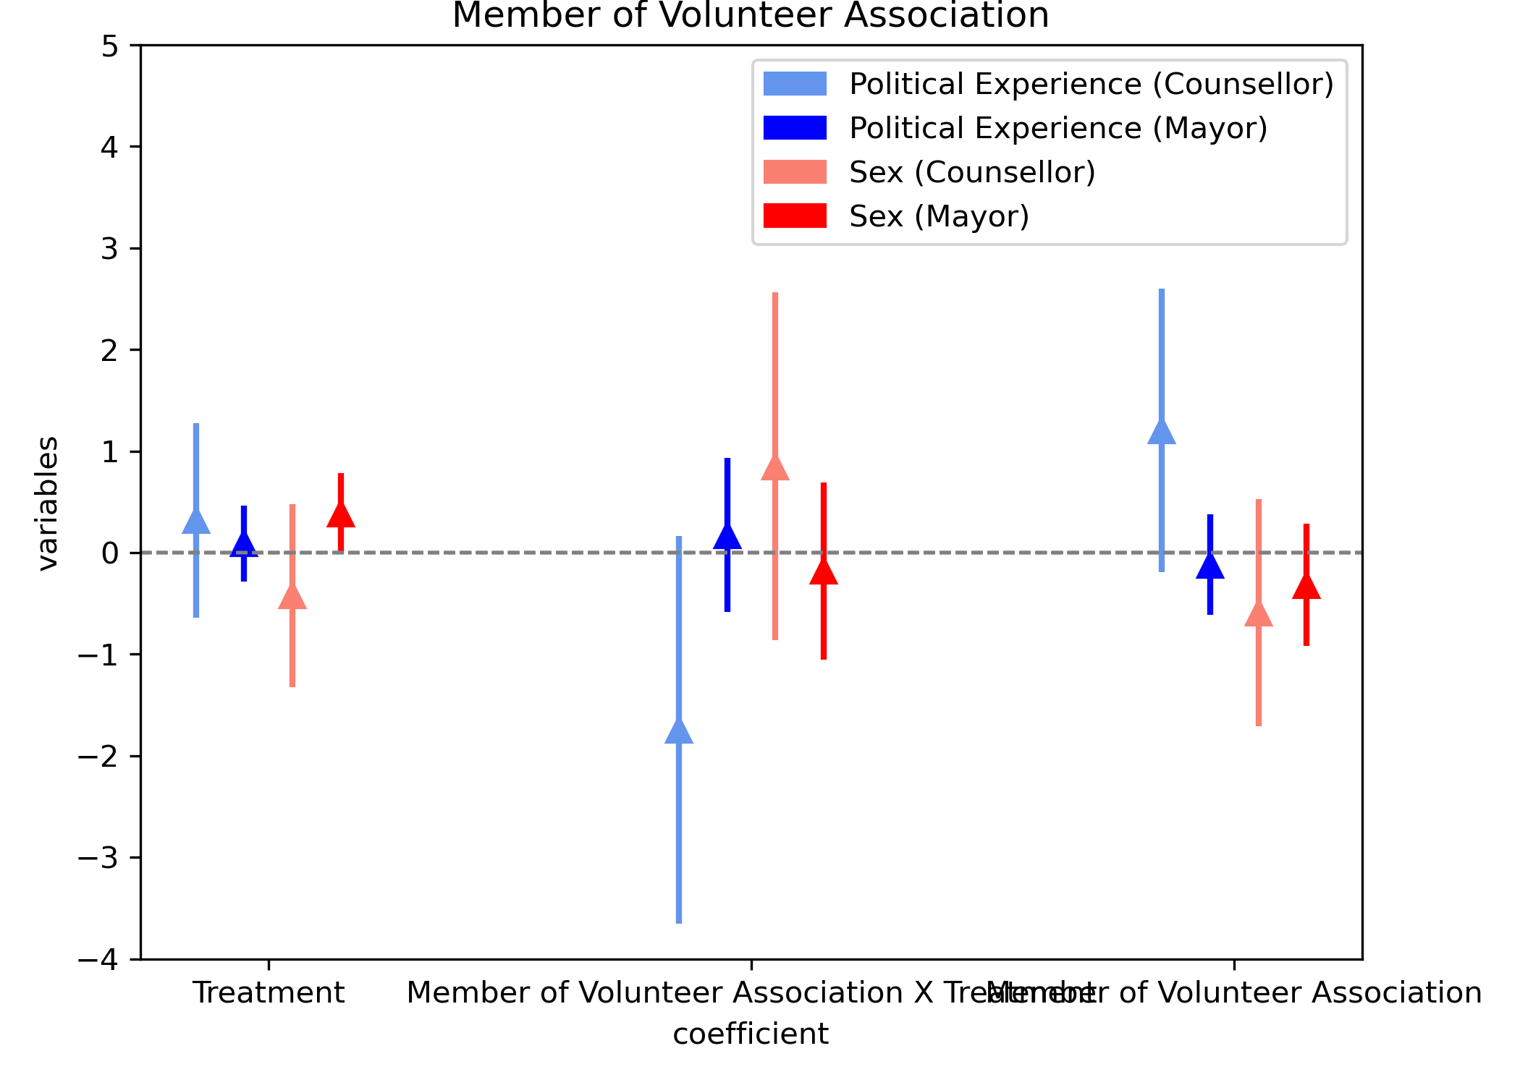
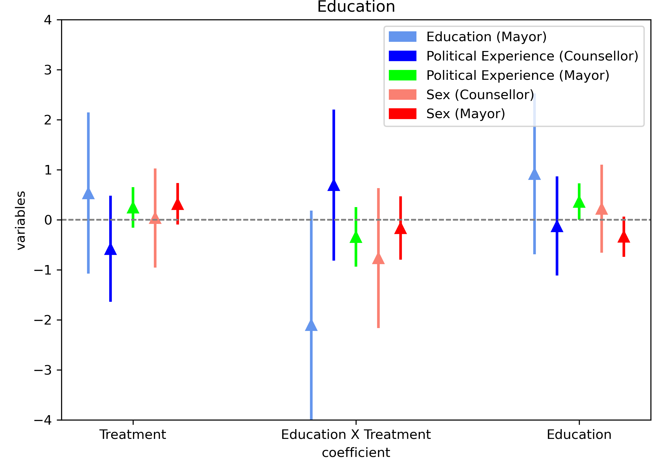
RISULTATI 3

Slide 40
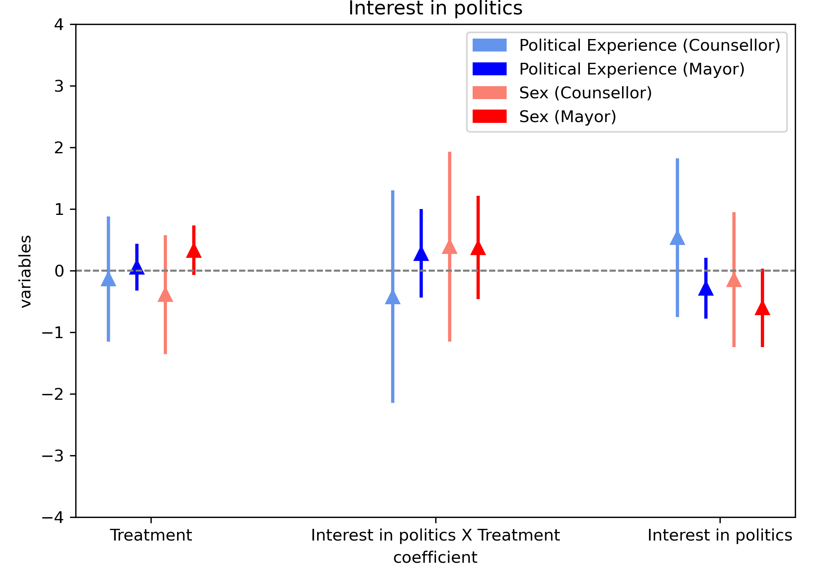
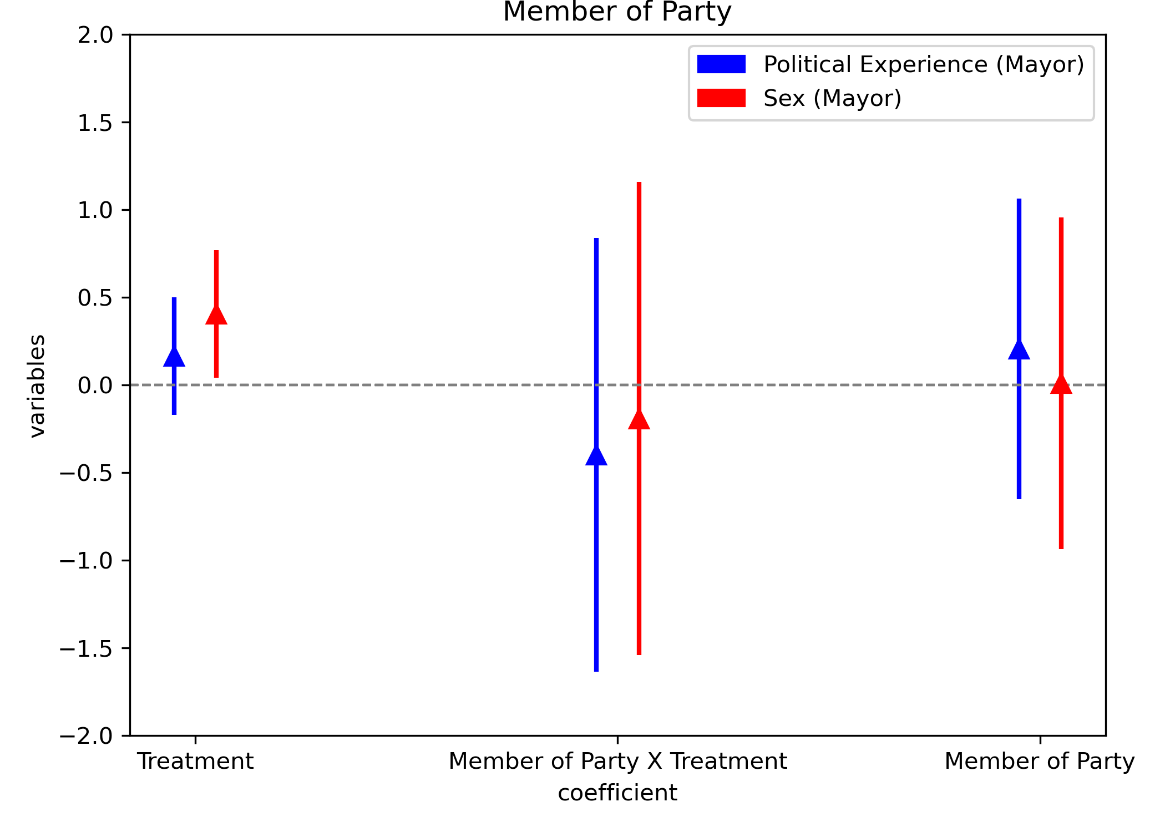
RISULTATI 4

Slide 41
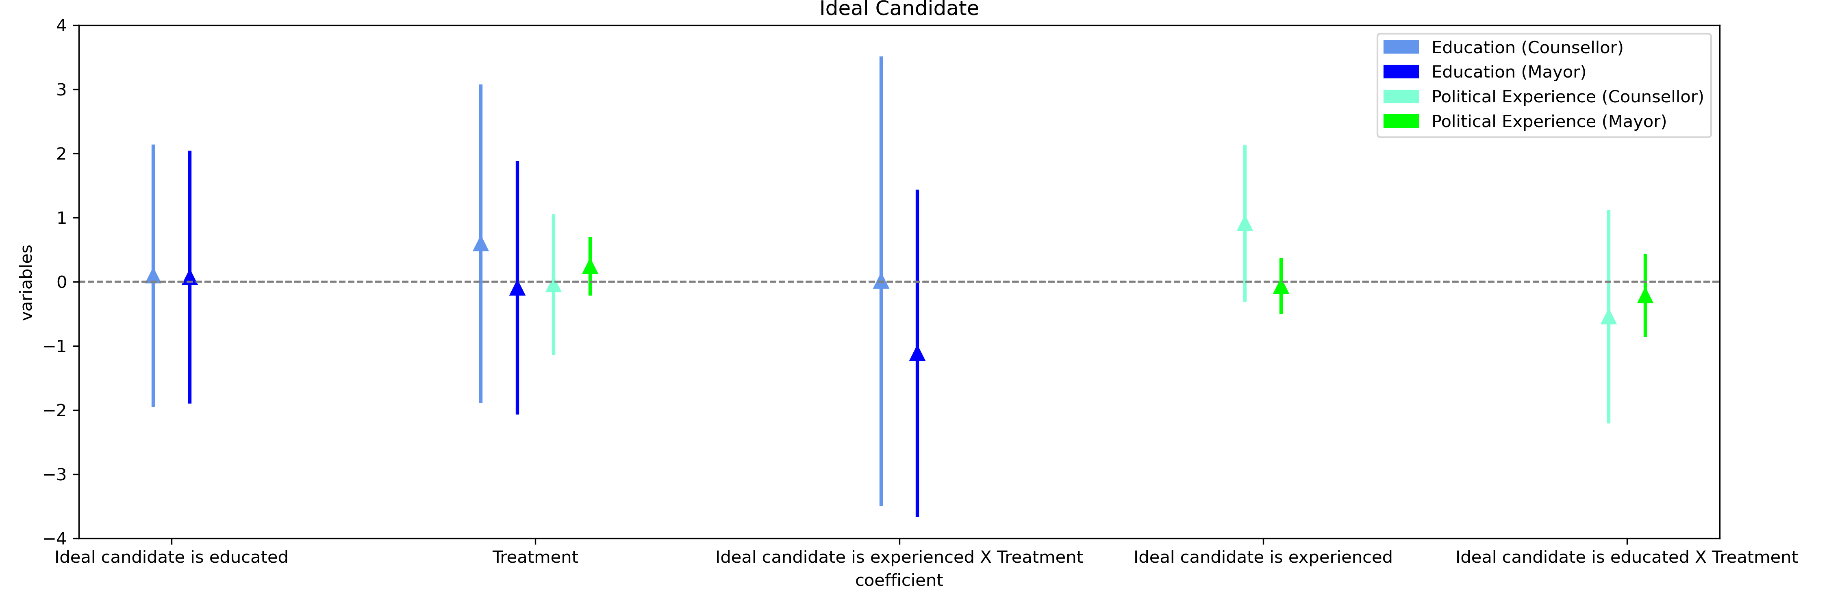
Candidato ideale

Slide 42

MA le persone lo hanno visitator il sito
Abbiamo tracciato l’attività degli intervistati utilizzando google analytics

Slide 43
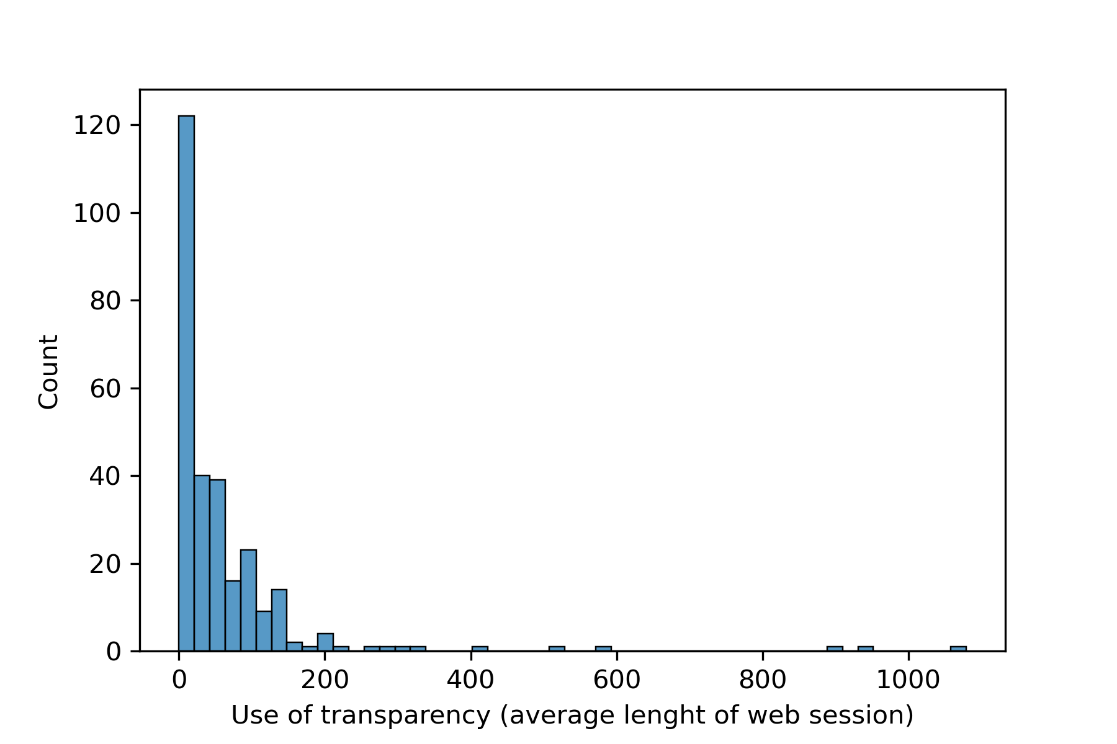
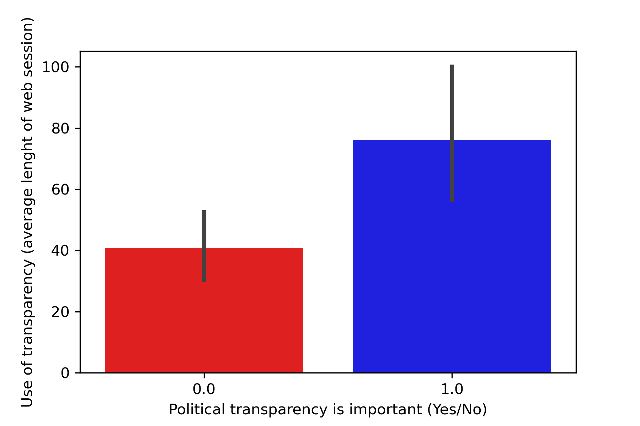
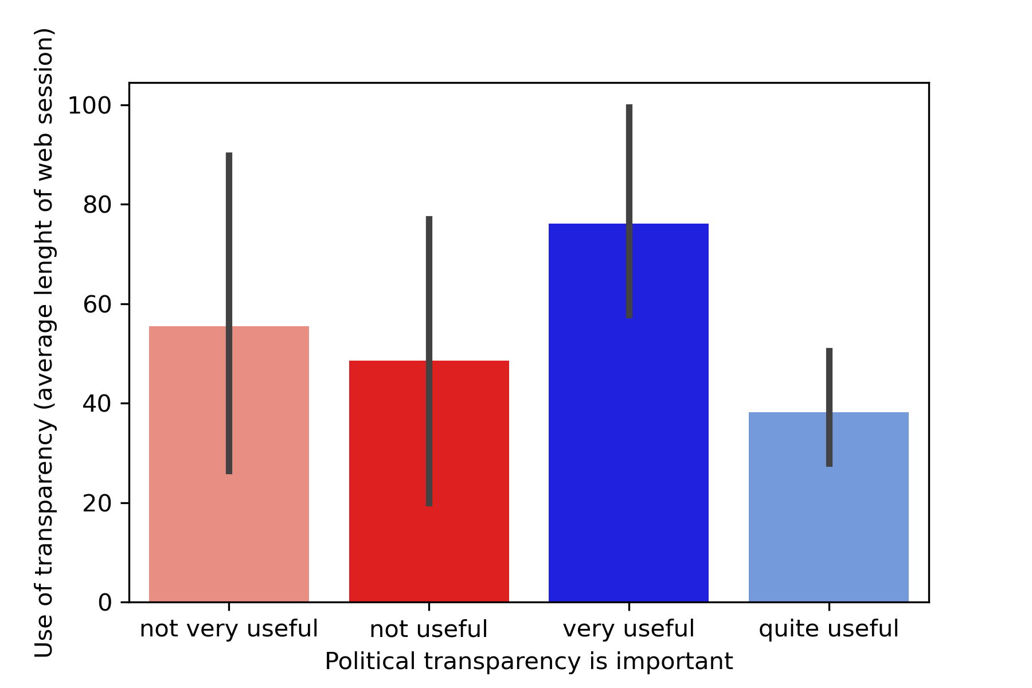
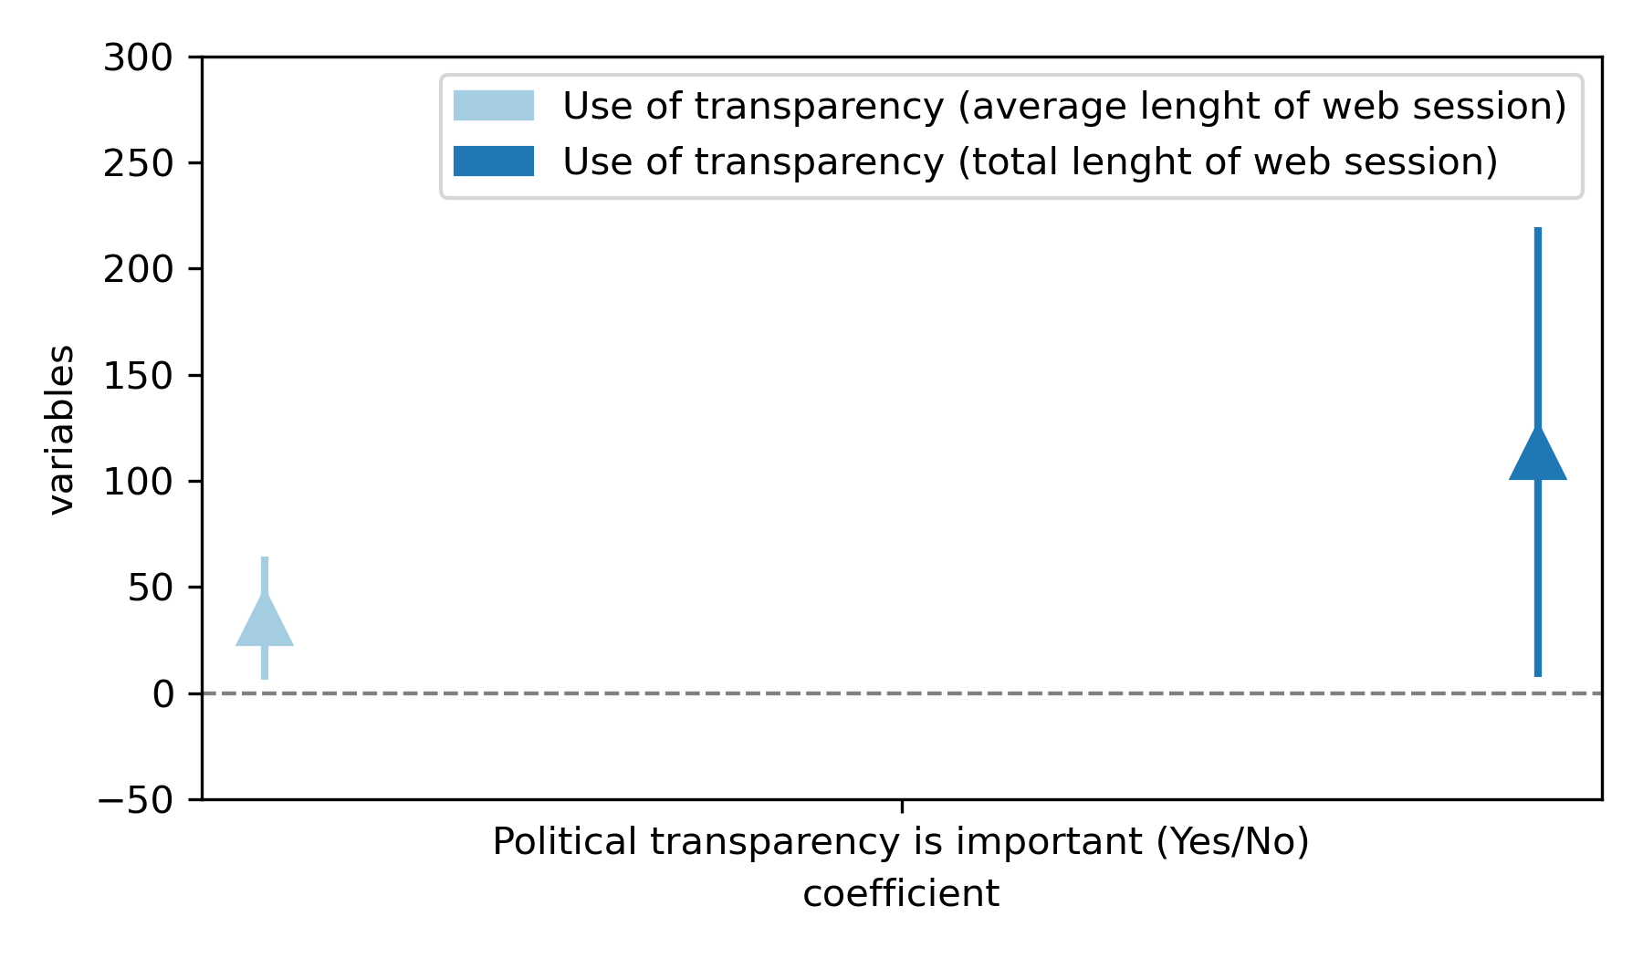

Slide 44
CONCLUSIONI
- c’è molta domanda di trasparenza, eppur non sembrano esserci grandi effetti (come confermato in altri studi)
MA:
-in realtà abbiamo trovato dei risultati, chi ha ricevuto il trattamento ha votato di più per la Raggi…. Con delle limitazioni…

Slide 45


LIMITAZIONI
Interpretazione degli effetti (effetto «female» o effetto «in carica» o effetto «5stelle» ? )
Rappresentatività del campione
    qual è la validità «esterna» dell’esperimento (quanto i risultati possono essere «applicati» alla popolazione di riferimento?)
Statistical Power (eventi rari)
Altro ? (suggerimenti – feedbacks ? )

Slide 46

www.gabrielepinto.it gabriele.pinto@uniroma1.it

Slide 47
references
Ashworth, S. (2012). Electoral Accountability: Recent Theoretical and Empirical Work. Annual Review of Political Science, 15(1), 183–201. https://doi.org/10.1146/annurev-polisci-031710-103823
Bank, W. (2016). Making Politics Work for Development: Harnessing Transparency and Citizen Engagement. The World Bank.
Bhandari, A., Larreguy, H., & Marshall, J. (n.d.). Able and Mostly Willing: An Empirical Anatomy of Information’s Effect on Voter-Driven Accountability in Senegal. American Journal of Political Science, n/a(n/a). https://doi.org/https://doi.org/10.1111/ajps.12591
Brennan, J. (2016). Against democracy. Princeton University Press.
Campbell, R., & Cowley, P. (2014). What Voters Want: Reactions to Candidate Characteristics in a Survey Experiment. Political Studies, 62(4), 745–765. https://doi.org/10.1111/1467-9248.12048
Caplan, B. (2011). The Myth of the Rational Voter: Why Democracies Choose Bad Policies-New Edition. Princeton University Press.
Dunning, T., Grossman, G., Humphreys, M., Hyde, S. D., McIntosh, C., Nellis, G., Adida, C. L., Arias, E., Bicalho, C., Boas, T. C., & others. (2019). Voter information campaigns and political accountability: Cumulative findings from a preregistered meta-analysis of coordinated trials. Science Advances, 5(7), eaaw2612.
Fearon, J. D. (1999). Electoral Accountability and the Control of Politicians: Selecting Good Types versus Sanctioning Poor Performance. In A. Przeworski, S. C. Stokes, & B. Manin (Eds.), Democracy, Accountability, and Representation (pp. 55–97). Cambridge University Press. https://doi.org/10.1017/CBO9781139175104.003
Grossman, G., Michelitch, K., & Prato, C. (2020). The Effect of Sustained Transparency on Electoral Accountability.
International, T. (2021). Corruption Perceptions Index 2020. https://images.transparencycdn.org/images/CPI2020_Report_EN_0802-WEB-1_2021-02-08-103053.pdf
Leiser, D., & Shemesh, Y. (2018). How we misunderstand economics and why it matters: The psychology of bias, distortion and conspiracy. Routledge London and New York.
McGee, R., & Gaventa, J. (2011). Shifting Power? Assessing the Impact of Transparency and Accountability Initiatives. IDS Working Papers, 2011(383), 1–39. https://doi.org/https://doi.org/10.1111/j.2040-0209.2011.00383\_2.x
Mechtel, M. (2014). It’s the occupation, stupid! Explaining candidates’ success in low-information elections. European Journal of Political Economy, 33, 53–70.
Pande, R. (2011). Can Informed Voters Enforce Better Governance? Experiments in Low Income Democracies. Annual Review of Economics, 3, 215–237.
Pande, R., Banerjee, A., Green, D., & McManus, J. (2014). Are Poor Voters Indifferent to Whether Elected Leaders are Criminal or Corrupt? A Vignette Experiment in Rural India. Political Communications, 31, 391–407.
Pande, R., Banerjee, A., & Walton, M. (2012). Delhi’s Slum-Dwellers: Deprivation, Preferences, and Political Engagement among the Urban Poor. International Growth Center.

